Slide 1


Equipos de trabajo

Slide 2

CONTENIDOS
Equipo de trabajo
Formación de los equipos
Eficacia y eficiencia en el trabajo en equipo
Funcionamiento de los equipos
Los procesos de influencia del grupo
El liderazgo
Dinámicas de trabajo en equipo

Slide 3
RECUERDA
PUEDES ACCEDER A VÍDEOS Y ENLACES
EN EL AULA DIGITAL DE FOL AQUÍ

Slide 4
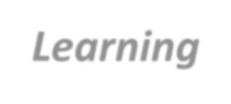
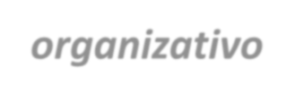






1. Equipo de trabajo
Capacidad de trabajar en equipo → se requiere en cualquier organización
Dos o más personas con habilidades complementarias se relacionan entre sí y, a partir de unas normas, trabajan para conseguir unos objetivos comunes, obteniendo un beneficios par el equipo en su conjunto.
Objetivos comunes
Complementar habilidades y esfuerzos
Ser asertivo en la comunicación
Capacidad de escuchar y cooperar
Learning organizativo → la empresa que aprende → funcionar como un equipo
GRUPO
EQUIPO
Equipo de trabajo → Objetivo común → reparto de tareas y relación entre sus miembros
Stephen Robbins → Beneficio final:
Grupo de trabajo: relación y comparte información para→ beneficio individual
Equipo de trabajo: esfuerzos individuales para → beneficio grupal
Búsqueda: “¿Sabes trabajar en equipo”
Contenidos
siguiente

Slide 5
1. Equipo de trabajo
Ventajas
Inconvenientes
Soluciones mejores y creativas
Se aprende de los demás
Se estimula la productividad
Llevar a cabo trabajos que una persona sola no puede
Mejoran relaciones sociales
Mejoran aspectos relacionales como la asertividad, empatía, escucha activa y respeto
Aumenta la motivación de los miembros al sentirse relevantes
Los miembros se sienten más seguros
Mejores resultados laborales
El trabajo puede ser más lento que de forma individual al haber más personas y depender unas de otras
Algunos se esconden y no aportan ideas
Algunos pueden reducir el esfuerzo individual
Algunos pueden intentar usar el equipo para su propio beneficio
Pueden surgir “piques” o malas relaciones
Existen personas con roles negativos o limitadores
anterior
Contenidos
siguiente

Slide 6





2. Formación de los equipos
A) FORMACIÓN O ETAPA INICIAL
Desconocimiento miembros
Conocerse, reparto de tareas
Emerge el líder
E) TERMINACIÓN
Disolución por diversos motivos
Fin del equipos sino nuevos objetivos
B) TORMENTA O CONFLICTO
Miembros marcan su posición
Pueden aparecer puntos de vista diferentes
Posible etapa crítica
D) RENDIMIENTO O DESARROLLO
Fase de pleno funcionamiento. Resultados
Todos conocen su papel en el equipo
Madurez
C) NORMATIVA O DE ESTRUCTURACIÓN
Se establecen normas de funcionamiento
Sentimiento de pertenencia al equipo
anterior
Contenidos
siguiente

Slide 7

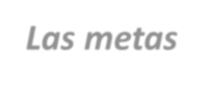
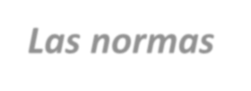
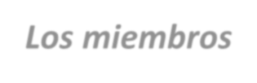


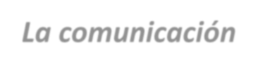
3. Eficacia y eficiencia en el trabajo en equipo
1º →Ser EFICAZ
2º → Ser EFICIENTE
Cumplir con el objetivo
Cumplir con el objetivo con el mín. tiempo y recursos
1.- Las metas → bien determinados, claros, reales, medibles y ambiciosos. S.M.A.R.T.
2.- Las normas → estar claras y ser conocidas y aceptadas
3.- Los miembros→ ¿Quiénes lo forman?, éxito de los equipos… ¿Qué actitud tienen? Motivación, cooperación
4.- Las relaciones →fluidas y correctas entres sus miembros, informales
5.- La comunicación →fluida, ágil y permita feedback, uso de herramientas de trabajo colaborativo, sinergia positiva
Claves para la
EFICACIA del
equipo
anterior
Contenidos
siguiente

Slide 8
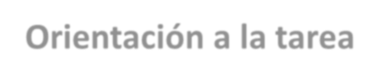
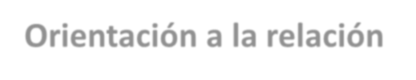

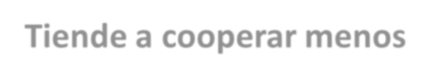

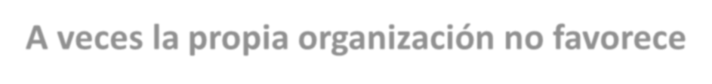

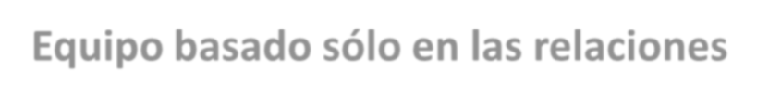
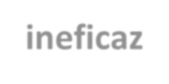

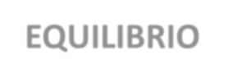
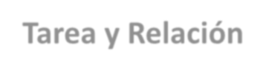
3. Eficacia y Eficiencia en el trabajo en equipo
Orientación a la tarea
Orientación a la relación
Viene impuesta por la organización
Trabajo puro y duro
El equipo se complementará en base a sus habilidades profesionales
Viene dada por las relaciones humanas
Coopera en base a sus habilidades sociales
Existen afinidades y discrepancias
Si no me llevo muy bien o simplemente no me llevo…
Tiende a cooperar menos
Hacer esfuerzo extra con gente con la que tenemos menos feeling
A veces la propia organización no favorece
Equipo basado sólo en las relaciones → ineficaz
EQUILIBRIO → Tarea y Relación
Volver
Contenidos
siguiente

Slide 9



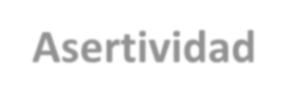


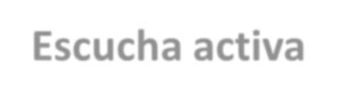


3. Eficacia y Eficiencia en el trabajo en equipo
Inteligencia Emocional
Mejorar las relaciones en los equipos
Capacidad para gestionar nuestras emociones y hacer un uso inteligente de las mismas Capacidades socioemocionales:
Autovaloración
Automotivación
Autocontrol
Empatía
Búsqueda: “Test de inteligencia emocional”
Búsqueda: “Test de inteligencia emocional 2”
Asertividad
Capacidad de saber expresar nuestros sentimientos sin herir a los demás ni huir de la situación →En equipos de trabajo → relaciones sanas y sinceras
Técnicas asertivas:
Disco Rayado
DESC (expresar una disconformidad)
Búsqueda: “Test de asertividad”
Escucha activa
Búsqueda: “Test de asertividad 2”
Nunca hablar a la vez en un equipo
Oír → no pensar en lo que el otro dice
Escucha activa → centrarnos únicamente en sus palabras y asimilarlas, dar respuesta
Error habitual → diálogo de besugos
Equipo eficaz y eficiente respetará turno de palabra y practicará la escucha activa
anterior
Contenidos
siguiente

Slide 10


4. Funcionamiento de los equipos: los roles
ROL DE EQUIPO | CONTRIBUCIÓN | DEBILIDAD PERMITIDA
Cerebro | Creativo, resuelve problemas difíciles | Ignora incidentes. Comunicación ineficaz
Investigador de Recursos | Entusiasta, comunicativo. Desarrolla contactos | Optimista. Pierde interés
Coordinador | Maduro, seguro. Delega bien | Percibir como manipulador
Impulsor | Retador, dinámico, trabaja bien bajo presión. Iniciativa | Propenso a provocar
Monitor evaluador | Serio, perspicaz y estratega | Carece de iniciativa.
Cohesionador | Cooperador, perceptivo y diplomático | Indeciso. Evita confrontaciones
Implementador | Práctico, de confianza, eficiente | Inflexible. Lento en responder
Finalizador | Esmerado, concienzudo | Reacio a delegar
Especialista | Resuelto entregado, aporta cualidades y conocimientos | Se explaya en tecnicismos
Búsqueda: “Roles de Belbin”
Búsqueda: “Belbin”
anterior
Contenidos
siguiente

Slide 11
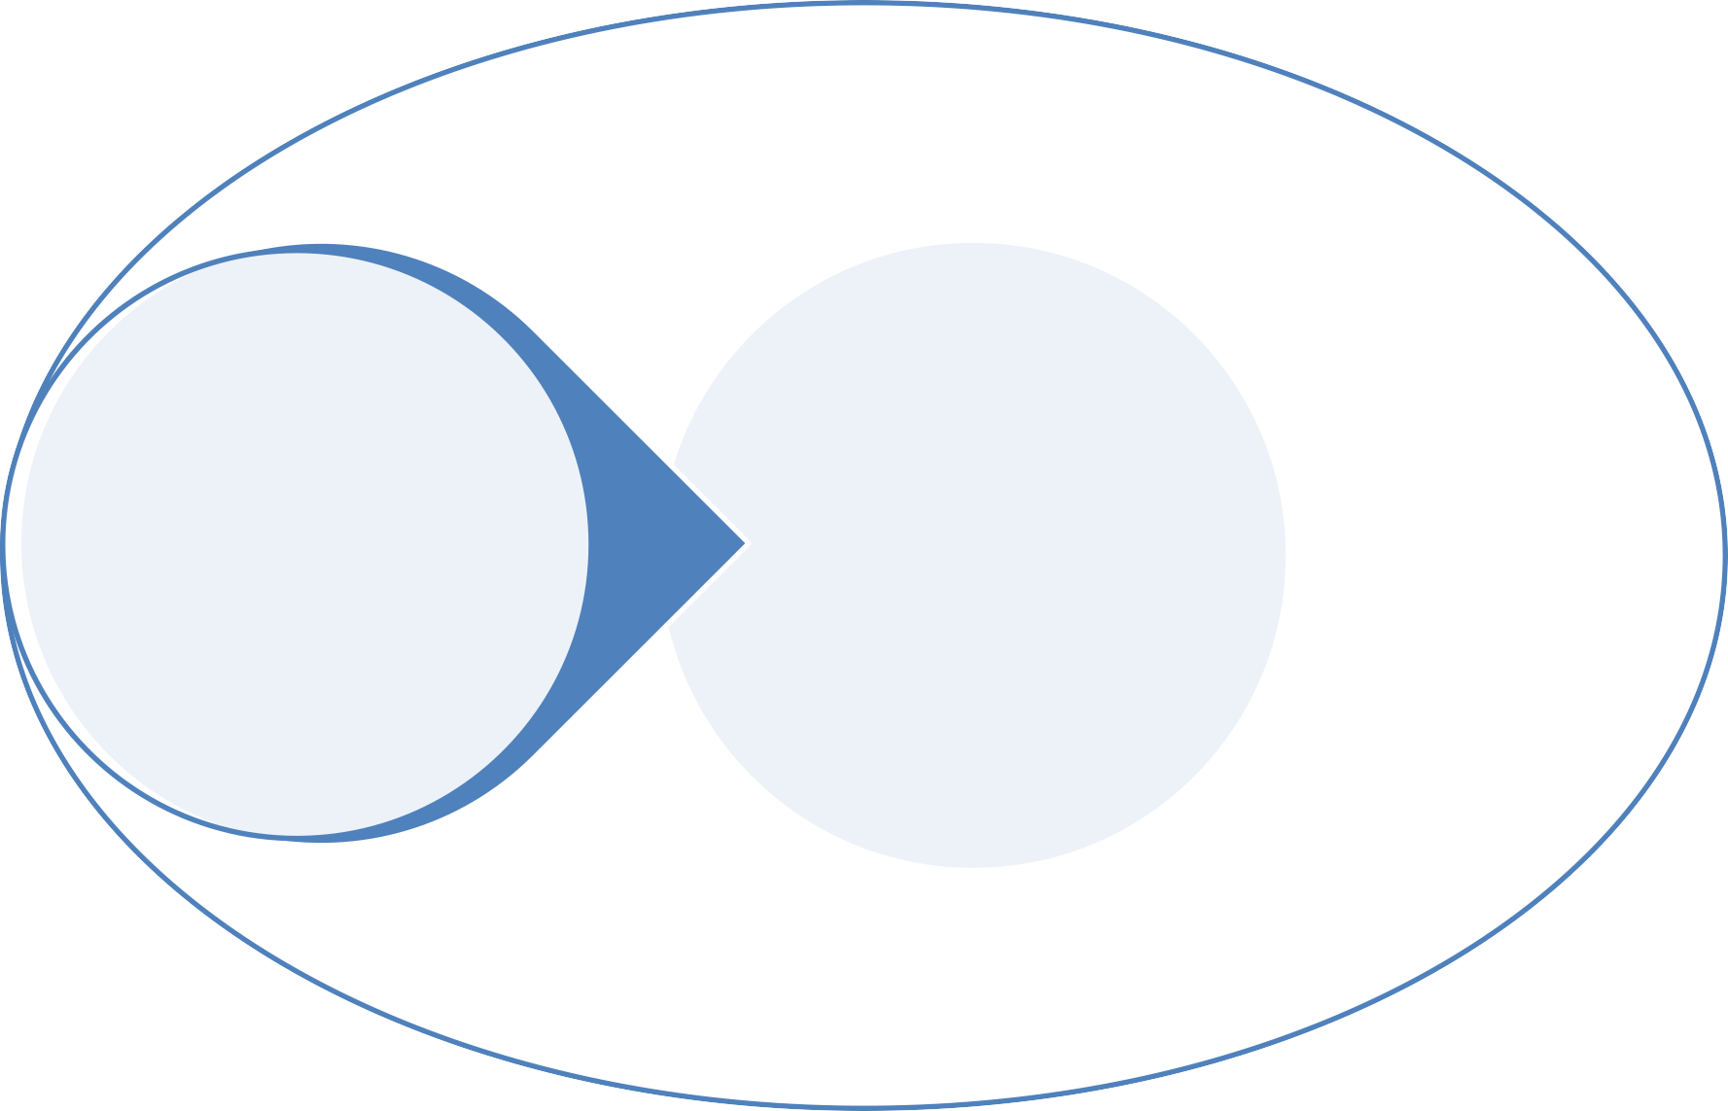
4. Funcionamiento de los equipos: disfunciones
1- Falta de confianza
2- Temor al conflicto 3- Falta de compromiso
4- Evadir la responsabilidad
5. Falta de atención al resultado
DISFUNCIONES
en los equipos
11

Slide 12
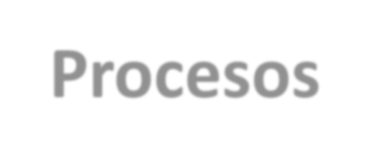
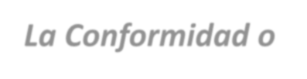
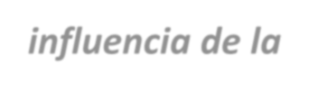
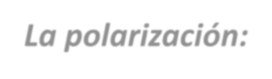
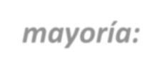
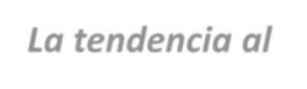

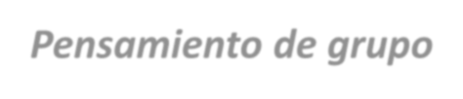
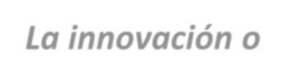
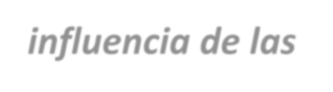
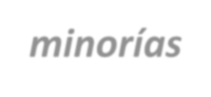
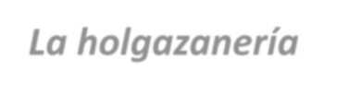

5. Los procesos de influencia del grupo
Procesos
La Conformidad o influencia de la mayoría:
Sometimiento a las presiones del grupo
Opinión conforme a la
del grupo
La polarización:
- Postura radical
La tendencia al riesgo
- Mayor riesgo
decisión grupal
Pensamiento de grupo
La innovación o influencia de las minorías
Individuo introduce nuevas ideas
Persistencia
Fuerte poder del
grupo
Invulnerable
Velar por que nadie salga del consenso del grupo
La holgazanería
social
- Reducción esfuerzo individual
anterior
Contenidos
siguiente

Slide 13

6. Liderazgo
Equipos → siempre aparece la figura del líder
¿el líder nace o se hace?
Es capaz de influir en los demás | Es una persona que es seguida por el resto
Capacidad de influir | No es lo mismo la figura del líder que del jefe o directivo
Al porqué influye existen muchas teorías. | Al jefe de la empresa se le obedece por el hecho de serlo
Nace: características en su personalidad Se hace: aprende | Una persona es líder porque los demás se lo reconocen
Búsqueda: “Test de Liderazgo ”
¿A qué se dedica un líder? → conductas orientadas a la tarea y otras a la relación
Tª Liderazgo de Fiedler
Debe ser adecuado a cada situación, según esta mejor orientado a la tarea o a la relación.
anterior
Contenidos
siguiente

Slide 14
7. Dinámicas de trabajo en equipo
Son un medio de trabajo para conseguir mejores resultados
Tormenta de ideas o “Brainstorming”
La técnica más creativas
Grupo reducido expresa cualquier idea
Habilidad del coordinador → canalizar todas las ideas y extraer una válida
Dramatización o “role-playing”
Se presenta una situación
Cada uno representa un papel durante un tiempo determinado.
Comprender o analizar una determinada situación.
Estudios de casos
Se estudia situación real y se comentan posibles soluciones
Útil para problemas complejos
Philips 66
Equipo se divide en grupos de 6 personas e intercambian ideas e impresiones durante 6’
y se sintetizan las 6 conclusiones
anterior
Contenidos

